Slide 1
Introducción al Aprendizaje Automático
Octubre 2019

Slide 2
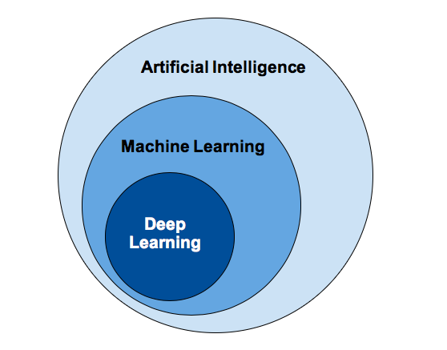
Inteligencia Artificial

Slide 3
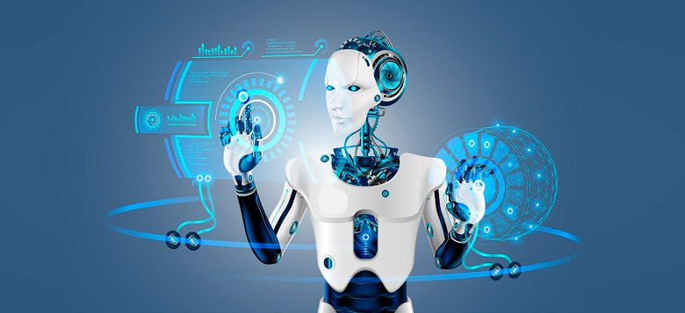
Inteligencia Artificial
Definición según la RAE:
“Disciplina científica que se ocupa de crear programas informáticos que ejecutan operaciones comparables a las que realiza la mente humana, como el aprendizaje o el razonamiento lógico.”

Slide 4
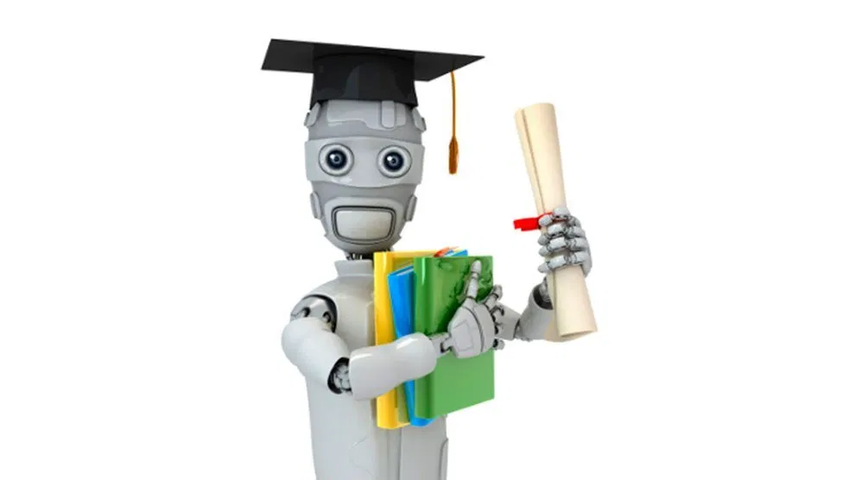
Aprendizaje Automático
El estudio y construcción de algoritmos que pueden aprender de
y hacer predicciones sobre datos.

Slide 5
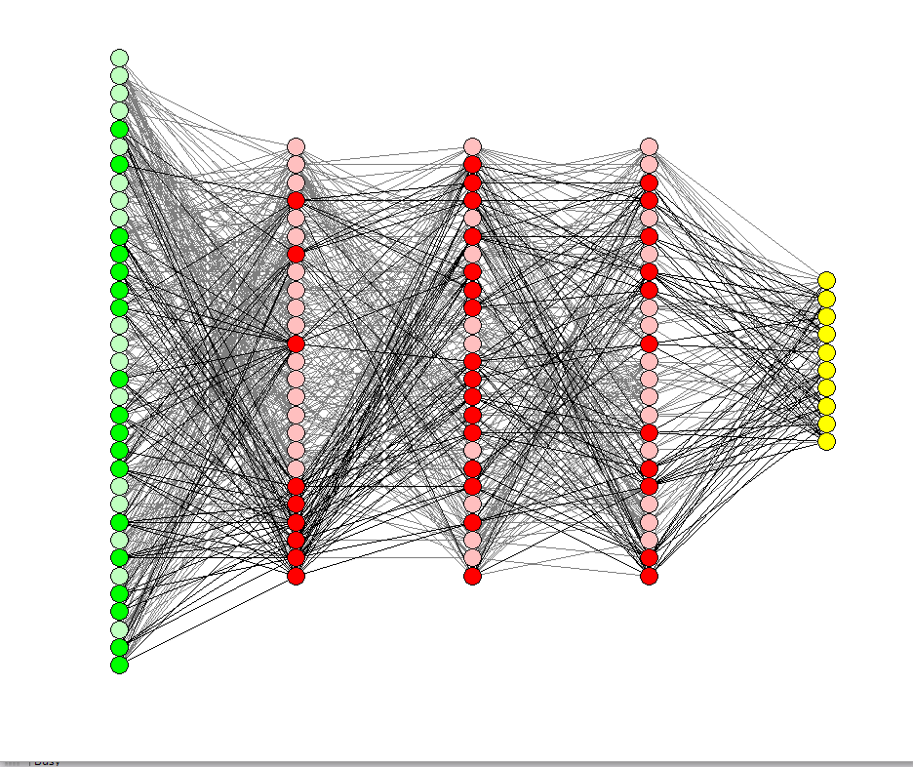
Aprendizaje Profundo
Los modelos basados en deep learning son capaces de aprender representaciones de los datos de entrenamiento en múltiples niveles de abstracción (capas), componiendo módulos simples que sucesivamente transforman dichas representaciones en otras con mayor nivel de abstracción.

Slide 6
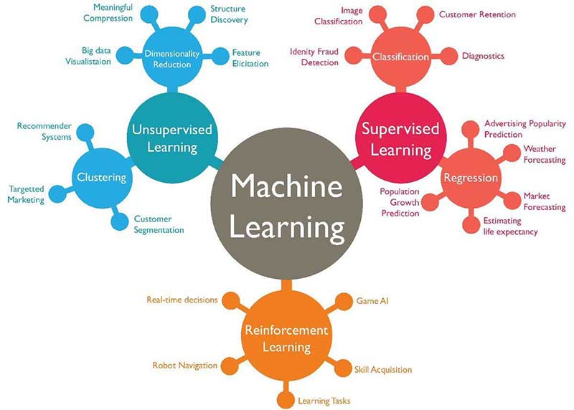
Machine Learning

Slide 7
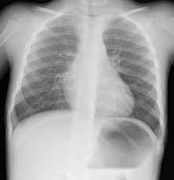
Aprendizaje Supervisado
Para entrenar mi modelo necesito:
+
Normal o Neumonía
Imágenes
Labels

Slide 8
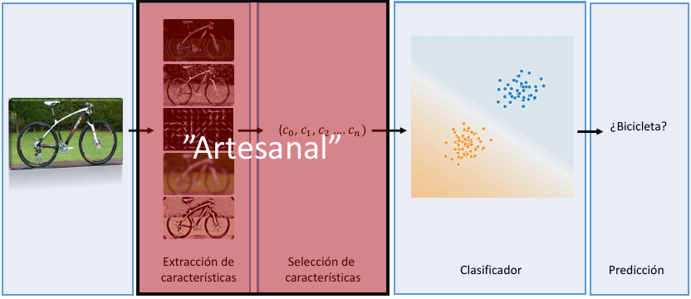
Distintos enfoques para clasificar imágenes
Enfoque tradicional, utilizando aprendizaje automático

Slide 9
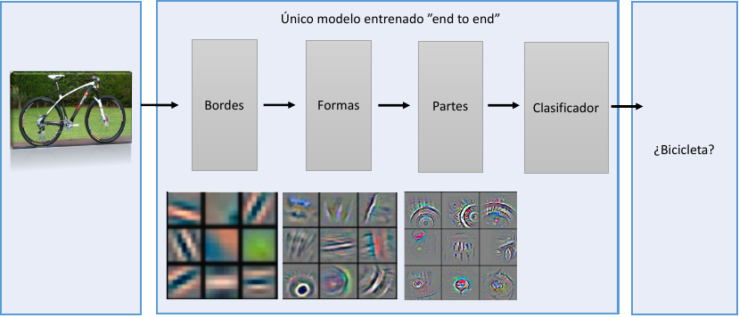
Distintos enfoques para clasificar imágenes
Enfoque utilizando deep learning

Slide 10
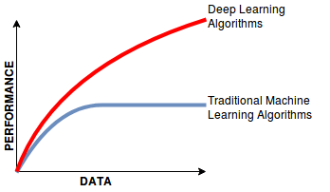
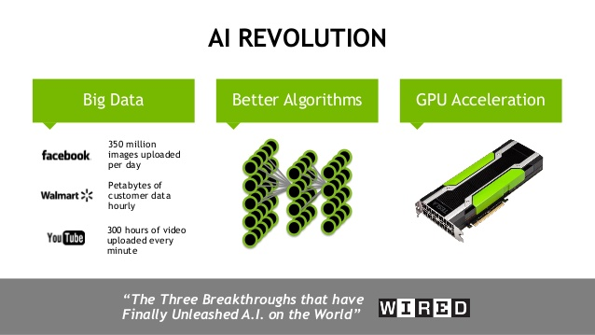
Porqué Deep Learning ahora?

Slide 11
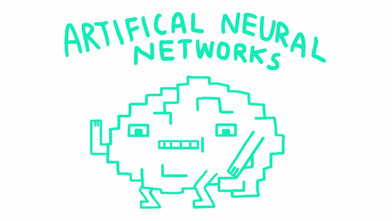
Ahora sí, Redes Neuronales!

Slide 12
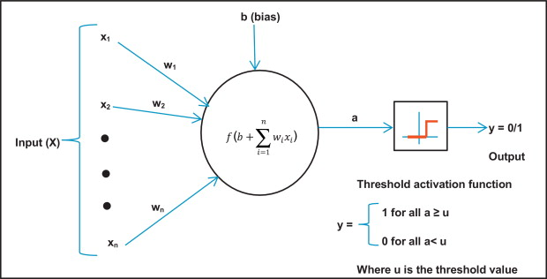
Perceptron

Slide 13

Neurona Artificial

Slide 14
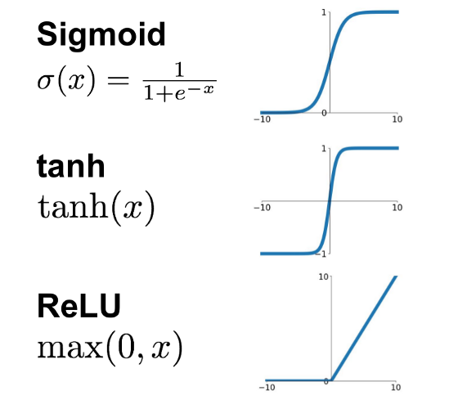
Funciones de Activación

Slide 15
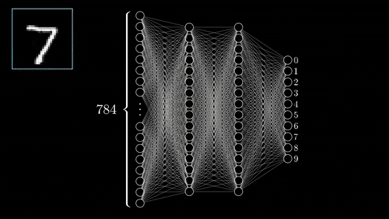
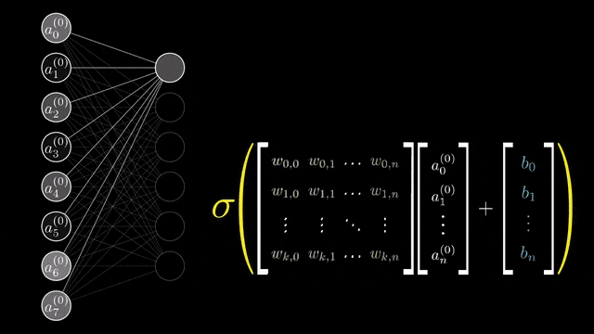
Perceptrón Multicapa (MLP)

Slide 16

Cómo aprende la red?

Slide 17
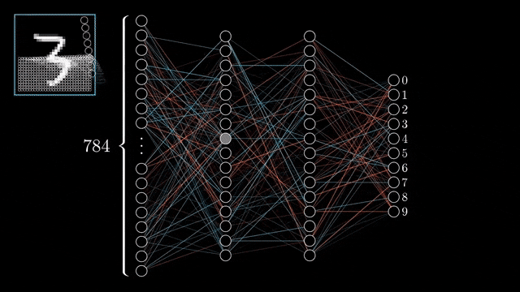
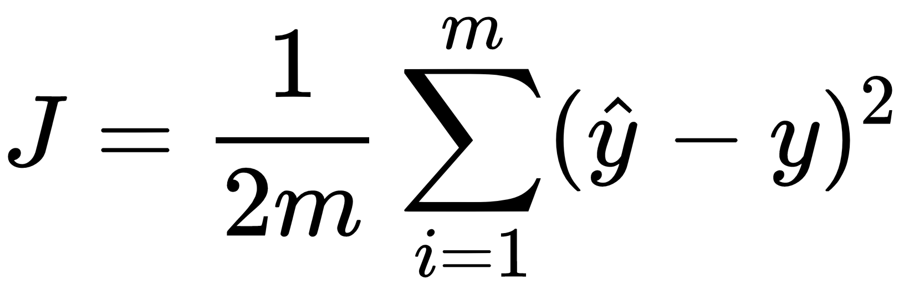
Función Costo

Slide 18

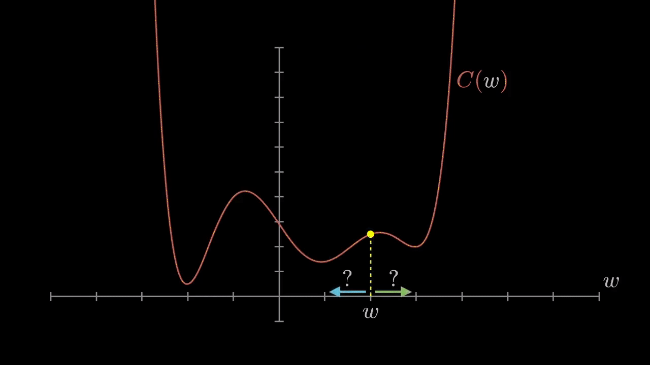
Gradiente Descendente

Slide 19
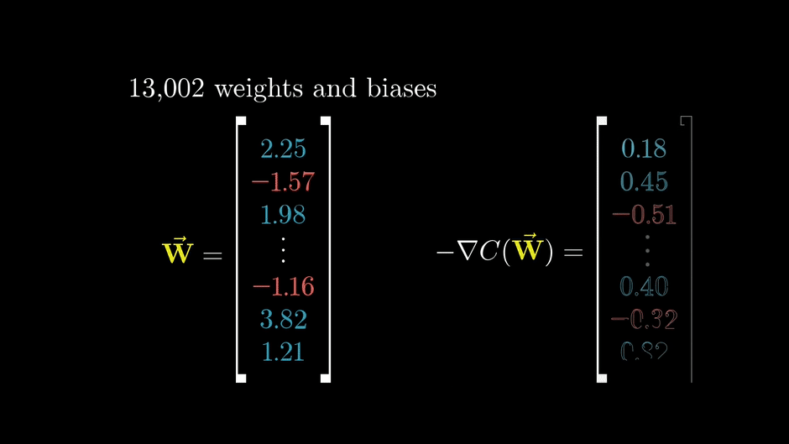
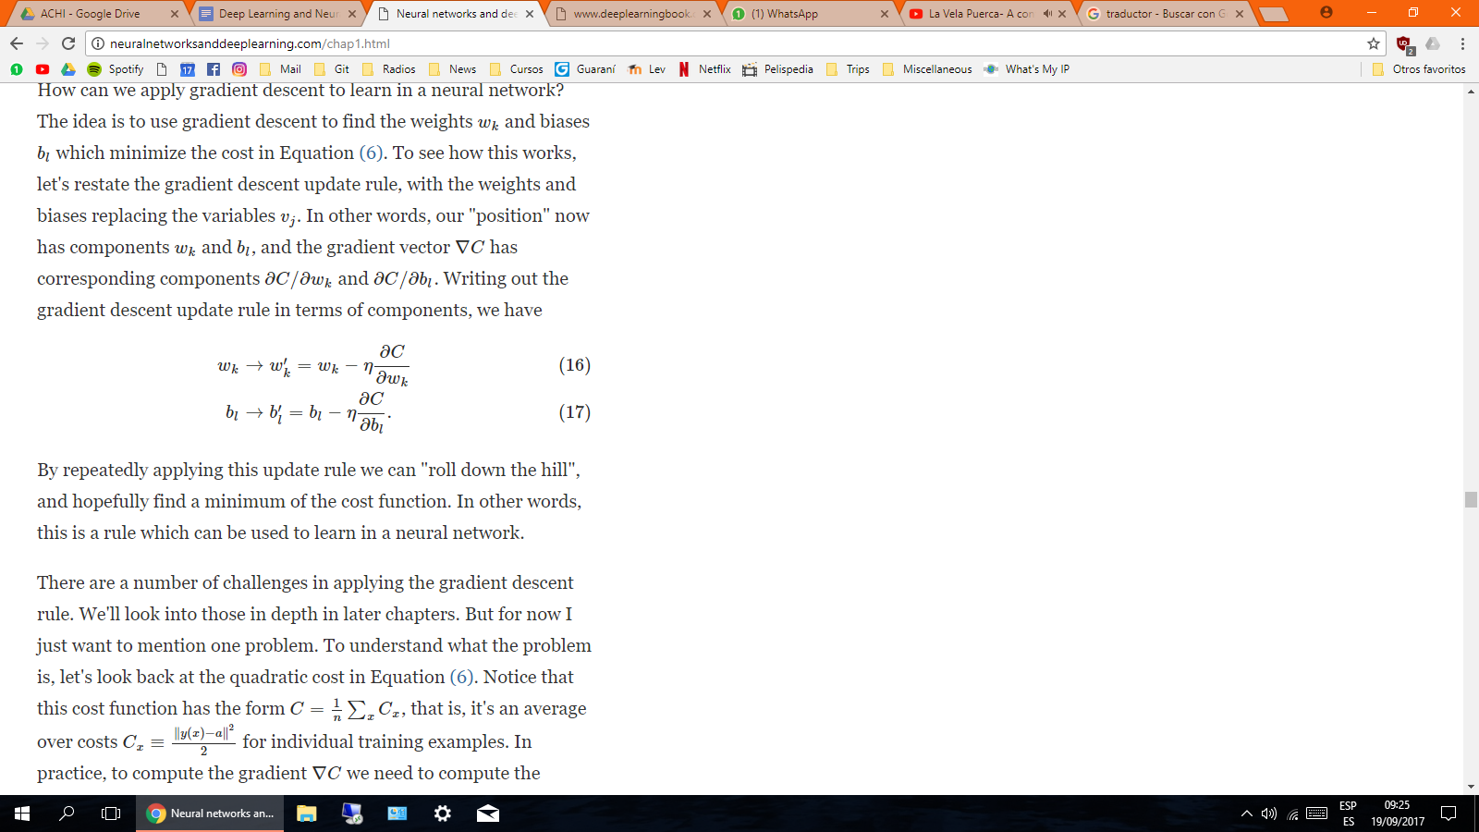
Gradiente Descendente

Slide 20
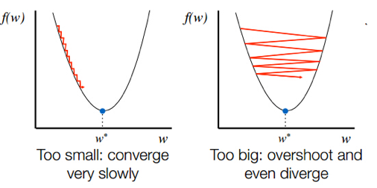
Learning Rate

Slide 21
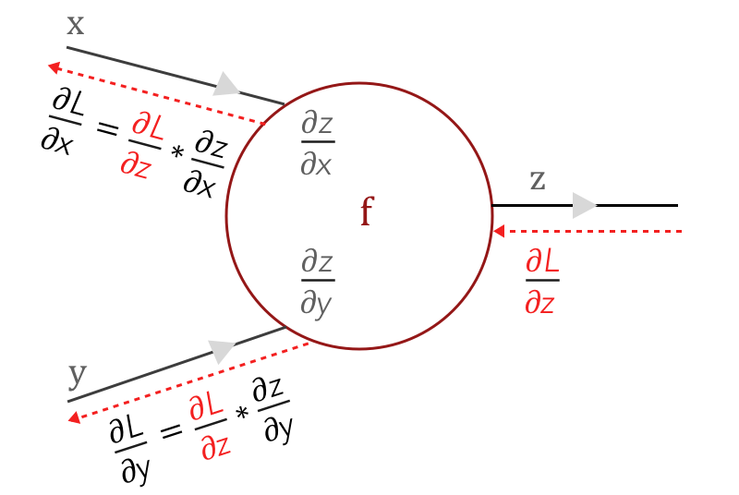
Backpropagation

Slide 22
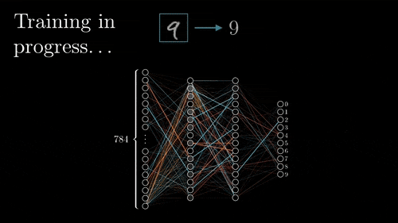
Backpropagation

Slide 23
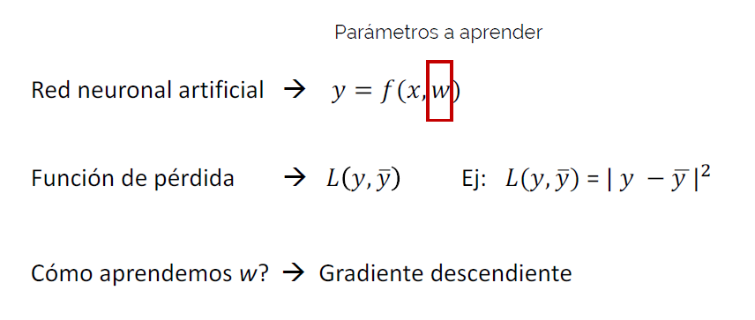
Resumen

Slide 24
Bibliografía
Taller Aprendizaje Profundo para el Análisis de Imágenes Biomédicas, dictado por Doctor Enzo Ferrante
CS231n: Convolutional Neural Networks for Visual Recognition. http://cs231n.github.io/
Neural Networks and Deep Learning. http://neuralnetworksanddeeplearning.com/
Deep Learning book. http://www.deeplearningbook.org/
Deep Learning with Python. https://www.amazon.com/Deep-Learning-Python-Francois-Chollet/dp/1617294438
Neural Networks. https://www.youtube.com/watch?v=aircAruvnKk&list=PLZHQObOWTQDNU6R1_67000Dx_ZCJB-3pi

Slide 25

Práctico!

